Slide 1
PLANIFICACIÓN CLASES VIRTUALES SEMANA N°21 FECHA :18/08/2020
Colegio Jean Piaget
Mi escuela, un lugar para aprender y crecer en un ambiente saludable

Slide 2
ASIGNATURA /CURSO | Orientación / 6° Básico
NOMBRE DEL PROFESOR | Marcos Lucero Lizama
OBJETIVO DE APRENDIZAJE PRIORIZACIÓN NIVEL 1 | (OA1)Demostrar una valoración positiva de sí mismo reconociendo habilidades, fortalezas y aspectos que requiera superar
INDICADORES DE EVALUACIÓN PARA OA | Realizar expresiones artísticas mediante dibujos en momentos de angustia y estrés.
CONTENIDO /HABILIDADES | Reconocer habilidades motrices básicas de locomoción, Manipulación y Estabilidad.
OBJETIVO DE LA CLASE | Retroalimentar contenidos de las clase 15,18,19.
EVALUACIÓN | Se evaluará a través del ticket de salida

Slide 5
Importante:
Cuándo esté la animación de un lápiz, significa que debes escribir en tu cuaderno
Cuándo esté esta animación de una cámara fotográfica, significa que debes mandar reporte sólo de esa actividad (una foto de la actividad)
Cuándo esté esta animación de un signo de pregunta, significa que debes pensar y analizar, sin escribir en tu cuaderno. Responder de forma oral.

Slide 6
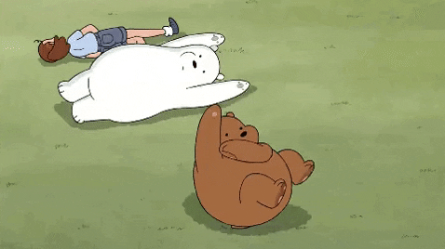
Motivación
Observa la imagen: ¿Qué sensación te produce? Tomate tu tiempo para pensar. Observaciones:

Slide 7
Desarrollo de la clase
“El dibujo de la Alegría” Te invito a que realices un dibujo de un lugar en donde te sientas feliz y seguro. Puedes usar diversos materiales para que decoren (colores, lápices de cera, marcadores, recortes de revistas, algodón, etc…). Se pueden realizar las siguientes preguntas acerca de ese lugar: a qué huele, qué sonidos hay, texturas, sabores, etc. Pueden cerrar los ojos e imaginarse estando en el lugar. El dibujo puede ser utilizado como una herramienta de apoyo que le recuerde este lugar en aquellos momentos de ansiedad o angustia.

Slide 8
TICKET DE SALIDA
ORIENTACIÓN
SEMANA 21
CIERRE
1) ¿Cuándo me siento alegre?¿Puedo transmitir y contagiar mi alegría a los demás ?
2) ¿Es necesario contar con una variedad de aparatos tecnológicos para ser feliz? Justifica tu respuesta.
3)Menciona los momentos de alegría que has vivido junto a tu familia y amigos.
Enviar fotografía de este ticket de salida al:
Correo: marcos.lucero@colegio-jeanpiaget.cl
Celular:+56964515300

